Slide 1
Памятники природы
Красногорские могильники
Ученица 8 класса Жданова Н

Slide 2
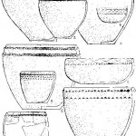

Slide 3
Археологическое наследие Красногорского района на сегодняшний день насчитывает сотни уже выявленных объектов - поселений, городищ, могильников. Данная территория Бие-Катунского междуречья была хорошо освоена человеком с глубокой древности. Наиболее древние памятники относятся ко времени верхнего палеолита (30-12 тыс. лет назад). Стоянки, относящиеся к этому периоду, известны у пос. Фрунзе, д. Прогресс, сел Мост-Иша и Карагуж.

